Slide 1
ΕΙΣΑΓΩΓΗ ΣΤΗ ΓΕΩΦΥΣΙΚΗ
Εργαστήριο 2: Το Πεδίο Βαρύτητας, Οι Παλλίροιες & Οι Γεωφυσικής Σημασίας Κινήσεις Της Γης
Κοντοπούλου Δέσποινα
Καθηγήτρια Φυσική Εσωτερικού της Γης, Τομέας Γεωφυσικής
Παπαζάχος Κωνσταντίνος
Καθηγητής Γεωφυσικής, Τομέας Γεωφυσικής

Slide 2
Άδειες Χρήσης
Το παρόν εκπαιδευτικό υλικό υπόκειται σε άδειες χρήσης Creative Commons.
Για εκπαιδευτικό υλικό, όπως εικόνες, που υπόκειται σε άλλου τύπου άδειας χρήσης, η άδεια χρήσης αναφέρεται ρητώς.

Slide 3
Χρηματοδότηση
Το παρόν εκπαιδευτικό υλικό έχει αναπτυχθεί στα πλαίσια του εκπαιδευτικού έργου του διδάσκοντα.
Το έργο «Ανοικτά Ακαδημαϊκά Μαθήματα στο Αριστοτέλειο Πανεπιστήμιο Θεσσαλονίκης» έχει χρηματοδοτήσει μόνο την αναδιαμόρφωση του εκπαιδευτικού υλικού.
Το έργο υλοποιείται στο πλαίσιο του Επιχειρησιακού Προγράμματος «Εκπαίδευση και Δια Βίου Μάθηση» και συγχρηματοδοτείται από την Ευρωπαϊκή Ένωση (Ευρωπαϊκό Κοινωνικό Ταμείο) και από εθνικούς πόρους.

Slide 4
Ενημέρωση
Πολλά από τα σχήματα και όλες οι ασκήσεις στην παρουσίαση αυτή προέρχονται από το βιβλίο «Εισαγωγή στη Γεωφυσική» των Hugh Young των Παπαζάχος και Παπαζάχος (2008) Εκδόσεων Ζήτη (Β’ Έκδοση), οι οποίες μας επέτρεψαν τη χρήση των σχετικών σχημάτων και ασκήσεων.

Slide 5
Άσκηση Βαρυτικών Μετρήσεων με Πλοίο στον Ισημερινό
Ημέρα | γ₀ (m/sec²)
1 | 9,80222
2 | 9,79805
3 | 9,79415
4 | 9,79059
5 | 9,78747
6 | 9,78484
7 | 9,78278
8 | 9,78132
9 | 9,78050
10 | 9,78053
11 | 9,78083
12 | 9,78197
13 | 9,78374
14 | 9,78609
15 | 9,78897
16 | 9,79232
Αν οι ακόλουθες βαρυτικές μετρήσεις πραγματοποιούνταν κάθε μέρα το μεσημέρι (12:00) πάνω σε πλοίο που έπλεε προς Βορρά με σταθερή ταχύτητα, ποια ώρα και μέρα διέπλευσε τον Ισημερινό και ποια ήταν η ταχύτητά του;

Slide 6
Άσκηση Βαρυτικών Μετρήσεων με Πλοίο στον Ισημερινό
Η ένταση του πεδίου βαρύτητας της Γης, γ₀, συνδέεται με το γεωγραφικό πλάτος, ξ, με τη σχέση (6.41)
όπου οι μονάδες μέτρησεις του γ₀ είναι σε cm/sec² και του ξ σε ακτίνια (rad)

Slide 7
Άσκηση Βαρυτικών Μετρήσεων με Πλοίο στον Ισημερινό
Όταν είμαστε κοντά στον Ισημερινό και οι τιμές του γεωγραφικού πλάτους, ξ, (πανω στο ελλειψοειδές) είναι μικρές τότε μπορούμε να δεχτούμε προσεγγιστικά ότι:
και
Επομένως, η σχέση (6.41), γίνεται:

Slide 8
Άσκηση Βαρυτικών Μετρήσεων με Πλοίο στον Ισημερινό
Λύνοντας την παραπάνω εξίσωση ως προς ξ, έχουμε:

Slide 9
Άσκηση Βαρυτικών Μετρήσεων με Πλοίο στον Ισημερινό
Ημέρα | γ₀ (m/sec²) | γ₀ (cm/sec²) | ξ (rad)
 |  |  | (+) | (-)
1 | 9,80222 | 980,222 | 0,65132 | -0,65132
2 | 9,79805 | 979,805 | 0,58604 | -0,58604
3 | 9,79415 | 979,415 | 0,51760 | -0,51760
4 | ... | ... | ... | ...
5 | ... | ... | ... | ...
6 | ... | ... | ... | ...
7 | ... | ... | ... | ...
8 | ... | ... | ... | ...
9 | ... | ... | ... | ...
10 | ... | ... | ... | ...
11 | ... | ... | ... | ...
12 | ... | ... | ... | ...
13 | ... | ... | ... | ...
14 | ... | ... | ... | ...
15 | 9,78897 | 978,897 | 0,40936 | -0,40936
16 | 9,79232 | 979,232 | 0,48215 | -0,48215

Slide 10
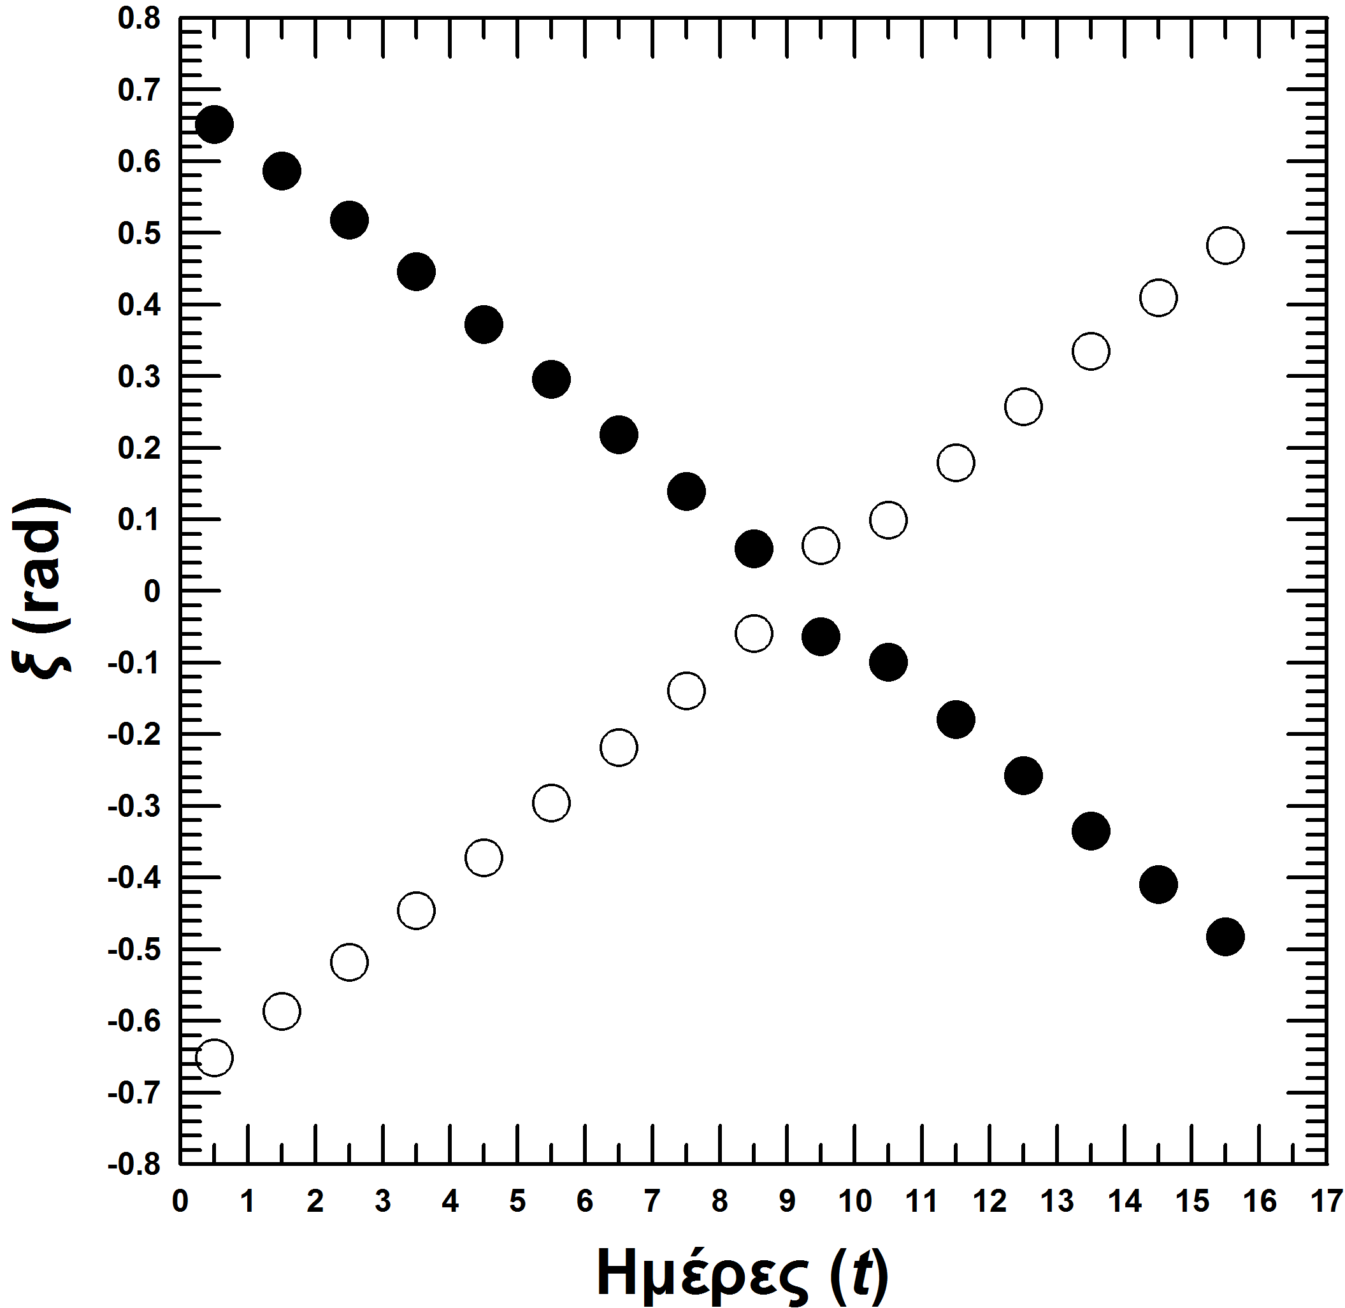
Άσκηση Βαρυτικών Μετρήσεων με Πλοίο στον Ισημερινό

Slide 11
Άσκηση Βαρυτικών Μετρήσεων με Πλοίο στον Ισημερινό
Εφαρμογή της Μεθόδου Ελαχίστων Τετραγώνων

Slide 12
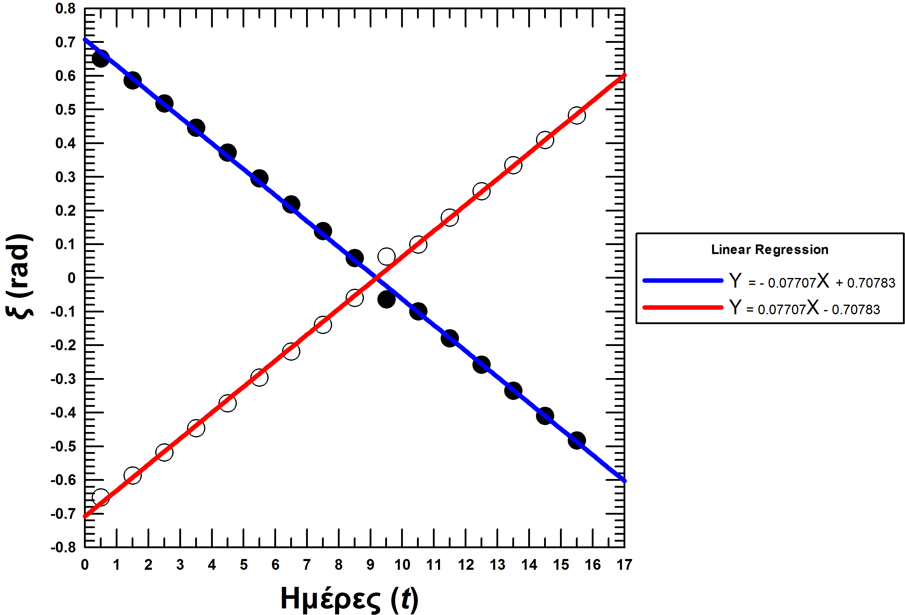
Άσκηση Βαρυτικών Μετρήσεων με Πλοίο στον Ισημερινό

Slide 13
Άσκηση Βαρυτικών Μετρήσεων με Πλοίο στον Ισημερινό
Προκύπτουν δύο ευθείες με εξισώσεις:

Slide 14
Άσκηση Βαρυτικών Μετρήσεων με Πλοίο στον Ισημερινό
Για να βρούμε την ημέρα που το πλοίο διέπλευσε τον Ισημερινό, αρκεί να θέσουμε στις προηγούμενες εξισώσεις το ξ = 0 (γεωγραφικό πλάτος ίσο με μηδέν), οπότε:
Επομένως, το πλοίο διέπλευσε τον Ισημερινό στο «0,18» της 9^{ης} μέρας των μετρήσεων.

Slide 15
Άσκηση Βαρυτικών Μετρήσεων με Πλοίο στον Ισημερινό
Λαμβάνοντας υπόψη ότι μία μέρα αντιστοιχεί σε 24 ώρες, υπολογίζουμε σε πόσες ώρες αντιστοιχεί το 0,18 της ημέρας (απλή μέθοδος των τριών).
Με επιπλέον αναγωγές για τα λεπτά και τα δευτερόλεπτα της ώρας καταλήγουμε στο ότι το πλοίο διέλευσε από τον Ισημερινό στις:
της 9^{ης} μέρας.

Slide 16
Άσκηση Βαρυτικών Μετρήσεων με Πλοίο στον Ισημερινό
Η απόλυτη τιμή της κλίσης της ευθείας ελαχίστων τετραγώνων (συντελεστής του t) είναι ίση με την ταχύτητα του πλοίου, v, επομένως:
Για την μετατροπή των rad σε Km, χρησιμοποιούμε τη σχέση:

Slide 17
Άσκηση Βαρυτικών Μετρήσεων με Πλοίο στον Ισημερινό
Άρα η ταχύτητα του πλοίου είναι:

Slide 18
Άσκηση Βαρυτικού Πεδίου Στην Περιοχή Της Πελοποννήσου
Το Εθνικό Δίκτυο Βαρυτικών Βάσεων της Ελλάδας στην Πελοπόννησο εγκαταστάθηκε και μετρήθηκε για πρώτη φορά από τη Γεωγραφική Υπηρεσία Στρατού (ΓΥΣ) κατά το χρονικό διάστημα Σεπτεμβρίου 1967 – Μαρτίου 1968. Δύο νέοι σταθμοί εγκαταστάθηκαν το 1975. Το ίδιο δίκτυο επαναμετρήθηκε τον Αύγουστο – Σεπτέμβριο 1981 και δεκαοκτώ νέοι σταθμοί εγκαταστάθηκαν. Στο Σχήμα (1) παρουσιάζονται οι θέσεις των σταθμών. Ανάμεσα στις μετρήσεις παρατηρήθηκαν διαφορές του βαρυτικού πεδίου έως και 130μgals. Στον Πίνακα I βλέπουμε τα αποτελέσματα των δύο μετρήσεων του δικτύου. Στην πρώτη στήλη σημειώνεται ο κωδικός του σταθμού ενώ στη δεύτερη και τρίτη στήλη έχουμε τις μετρήσεις βαρύτητας στους διάφορους σταθμούς (διαφορές της έντασης του βαρυτικού πεδίου σε σχέση με το σταθμό των Αθηνών).

Slide 19
Άσκηση Βαρυτικού Πεδίου Στην Περιοχή Της Πελοποννήσου
Α) Να υπολογίσετε τις διαφορές βαρύτητας σε κάθε σταθμό καθώς και τις αντίστοιχες μεταβολές του υψομέτρου.
Β) Να τοποθετήσετε τις τιμές αυτές στο χάρτη του Σχήματος (1) και να χαράξετε τις ισοσταθμικές καμπύλες μεταβολής του υψομέτρου ανά 5cm.
Γ) Για το δίκτυο του 1981 το τυπικό σφάλμα της κάθε μέτρησης δίνεται, μαζί με τη μέτρηση, στην Τρίτη στήλη του Πίνακα I. Για τα δίκτυα του 1967-68 και 1975 το τυπικό σφάλμα της μέτρησης σε κάθε σταθμό εκτιμήθηκε ότι είναι της τάξης των ±20μgals. Να υπολογίσετε το τυπικό σφάλμα της μεταβολής του πεδίου βαρύτητας και του υψομέτρου σε κάθε σταθμό. Με βάση αυτά τα αποτελέσματα να αξιολογήσετε την αξιοπιστία των αποτελεσμάτων.

Slide 20
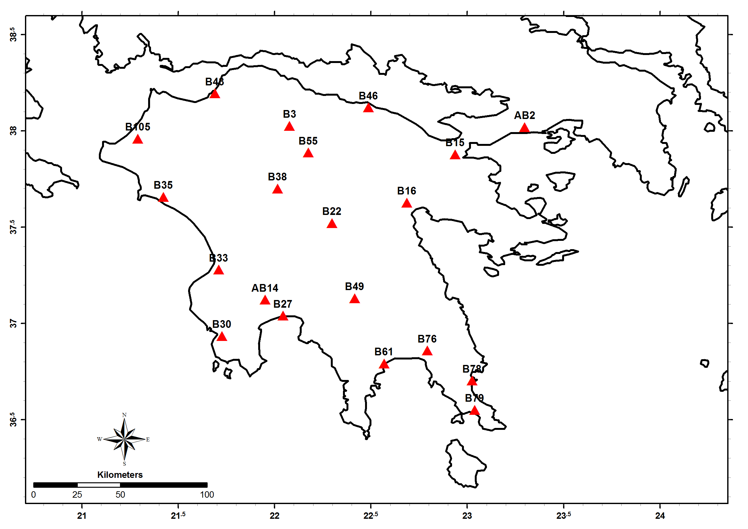
Άσκηση Βαρυτικού Πεδίου Στην Περιοχή Της Πελοποννήσου

Slide 21
Άσκηση Βαρυτικού Πεδίου Στην Περιοχή Της Πελοποννήσου
Κωδικός Θέσης | g₆₈ (μgals) | g₈₁ (μgals)
ΑΒ2 | 1489 ±20 | 1500 ±21
ΑΒ14 | 945 ±20 | 995 ±35
Β3 | 5309 ±20 | 5413 ±25
Β15 | 2081 ±20 | 2145 ±20
Β16 | 6439 ±20 | 6407 ±26
Β22 | 3181 ±20 | 3301 ±29
Β27 | 9990 ±20 | 10045 ±37
Β30 | 3530 ±20 | 3603 ±40
Β33 | 8566 ±20 | 8642 ±35
Β35 | 4312 ±20 | 4386 ±32
Β38 | 8416 ±20 | 8510 ±28
Β49 | 4081 ±20 | 4109 ± 24
Β43 | 7000 ±20 | 7017 ±25
Β46 | 1758 ±20 | 1816 ±23
Β55 | 1801 ±20 | 1881 ±27
Β61 | 2020 ±20 | 2099 ±38
Β76 | 3278 ±20 | 3408 ±40
Β78 | 87 ±20 | 155 ±43
Β79 | 270 ±20 | 313 ±46
Β105 | 4612 ±20 | 4710 ±32

Slide 22
Άσκηση Βαρυτικού Πεδίου Στην Περιοχή Της Πελοποννήσου
A) Οι διαφορές βαρύτητας (Δg) για κάθε σταθμό υπολογίζονται από τη σχέση:
Οι μεταβολές του υψομέτρου (Δh) για κάθε θέση υπολογίζονται από τη σχέση:
όπου k είναι η βαθμίδα κατακόρυφης μεταβολής της έντασης του πεδίου βαρύτητας και για την άσκηση τη θεωρούμε ίση με -3,086μgal/cm.

Slide 23
Άσκηση Βαρυτικού Πεδίου Στην Περιοχή Της Πελοποννήσου
Κωδικός Θέσης | g₆₈ (μgals) | g₈₁ (μgals) | Δg (μgals) | Δh (μgals)
ΑΒ2 | 1489 ±20 | 1500 ±21 | 11 | 3,564
ΑΒ14 | 945 ±20 | 995 ±35 | 50 | 16,202
Β3 | 5309 ±20 | 5413 ±25 | 104 | 33,701
Β15 | 2081 ±20 | 2145 ±20 | … | …
Β16 | 6439 ±20 | 6407 ±26 | … | …
Β22 | 3181 ±20 | 3301 ±29 | … | …
Β27 | 9990 ±20 | 10045 ±37 | … | …
Β30 | 3530 ±20 | 3603 ±40 | … | …
Β33 | 8566 ±20 | 8642 ±35 | … | …
Β35 | 4312 ±20 | 4386 ±32 | … | …
Β38 | 8416 ±20 | 8510 ±28 | … | …
Β49 | 4081 ±20 | 4109 ± 24 | … | …
Β43 | 7000 ±20 | 7017 ±25 | … | …
Β46 | 1758 ±20 | 1816 ±23 | … | …
Β55 | 1801 ±20 | 1881 ±27 | … | …
Β61 | 2020 ±20 | 2099 ±38 | … | …
Β76 | 3278 ±20 | 3408 ±40 | … | …
Β78 | 87 ±20 | 155 ±43 | … | …
Β79 | 270 ±20 | 313 ±46 | 43 | 13,934
Β105 | 4612 ±20 | 4710 ±32 | 98 | 31,756

Slide 24
Άσκηση Βαρυτικού Πεδίου Στην Περιοχή Της Πελοποννήσου
Β) Οι ισοσταθμικές καμπύλες του Δh είναι καμπύλες όπου κάθε σημείο τους αντιστοιχεί σε μία σταθερή τιμή της μεταβολής του υψομέτρου.
Τις ισοσταθμικές καμπύλες του Δh τις χαράσουμε ανά 5cm πάνω στο χάρτη της περιοχής μελέτης.

Slide 25
Άσκηση Βαρυτικού Πεδίου Στην Περιοχή Της Πελοποννήσου
6.5
7.5
Β)
8.7
14
13
8.5
12
17
20
11
19
9.5
12
7.5
24
25
18
20
6.4
18
13
12
19
7.3
15
10
13
7.5
8.0
10

Slide 26
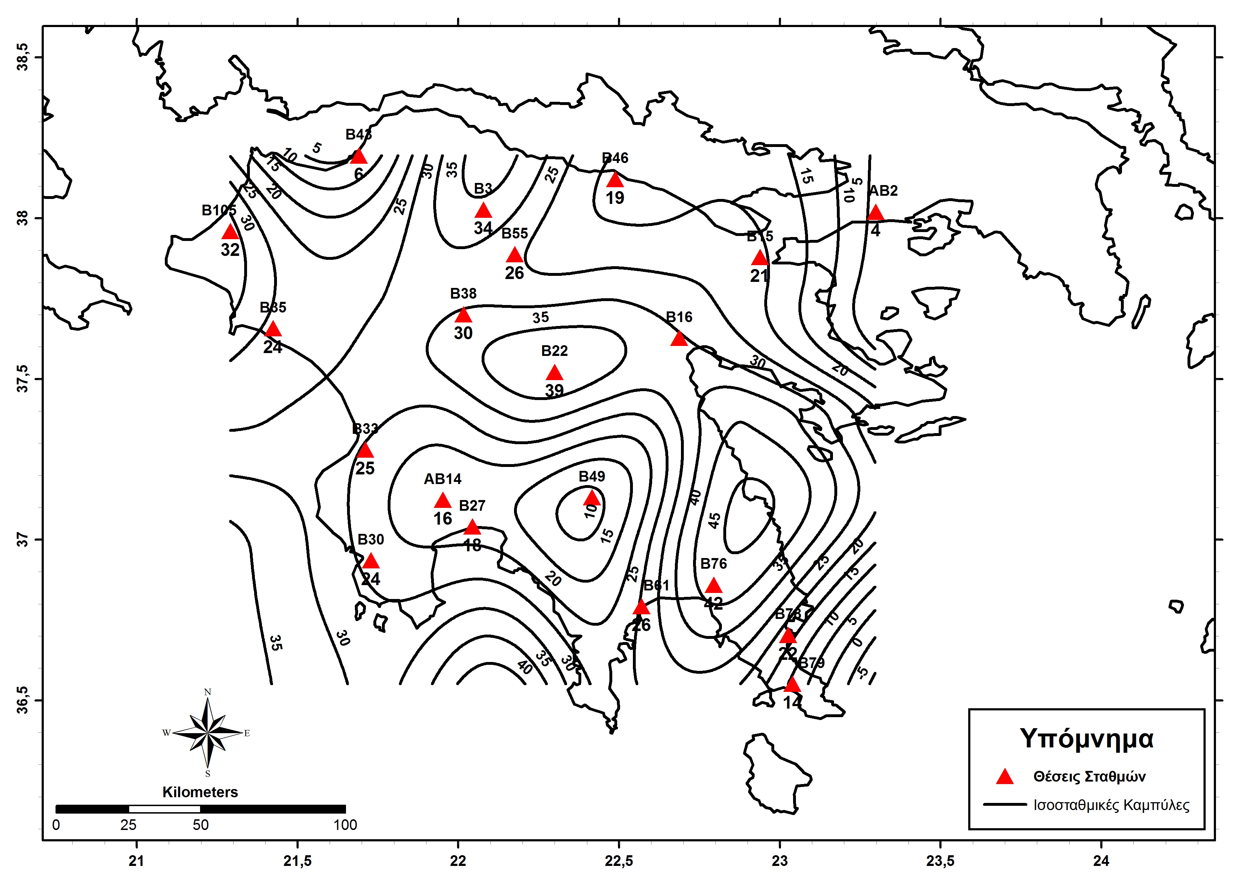
Άσκηση Βαρυτικού Πεδίου Στην Περιοχή Της Πελοποννήσου
Β)

Slide 27
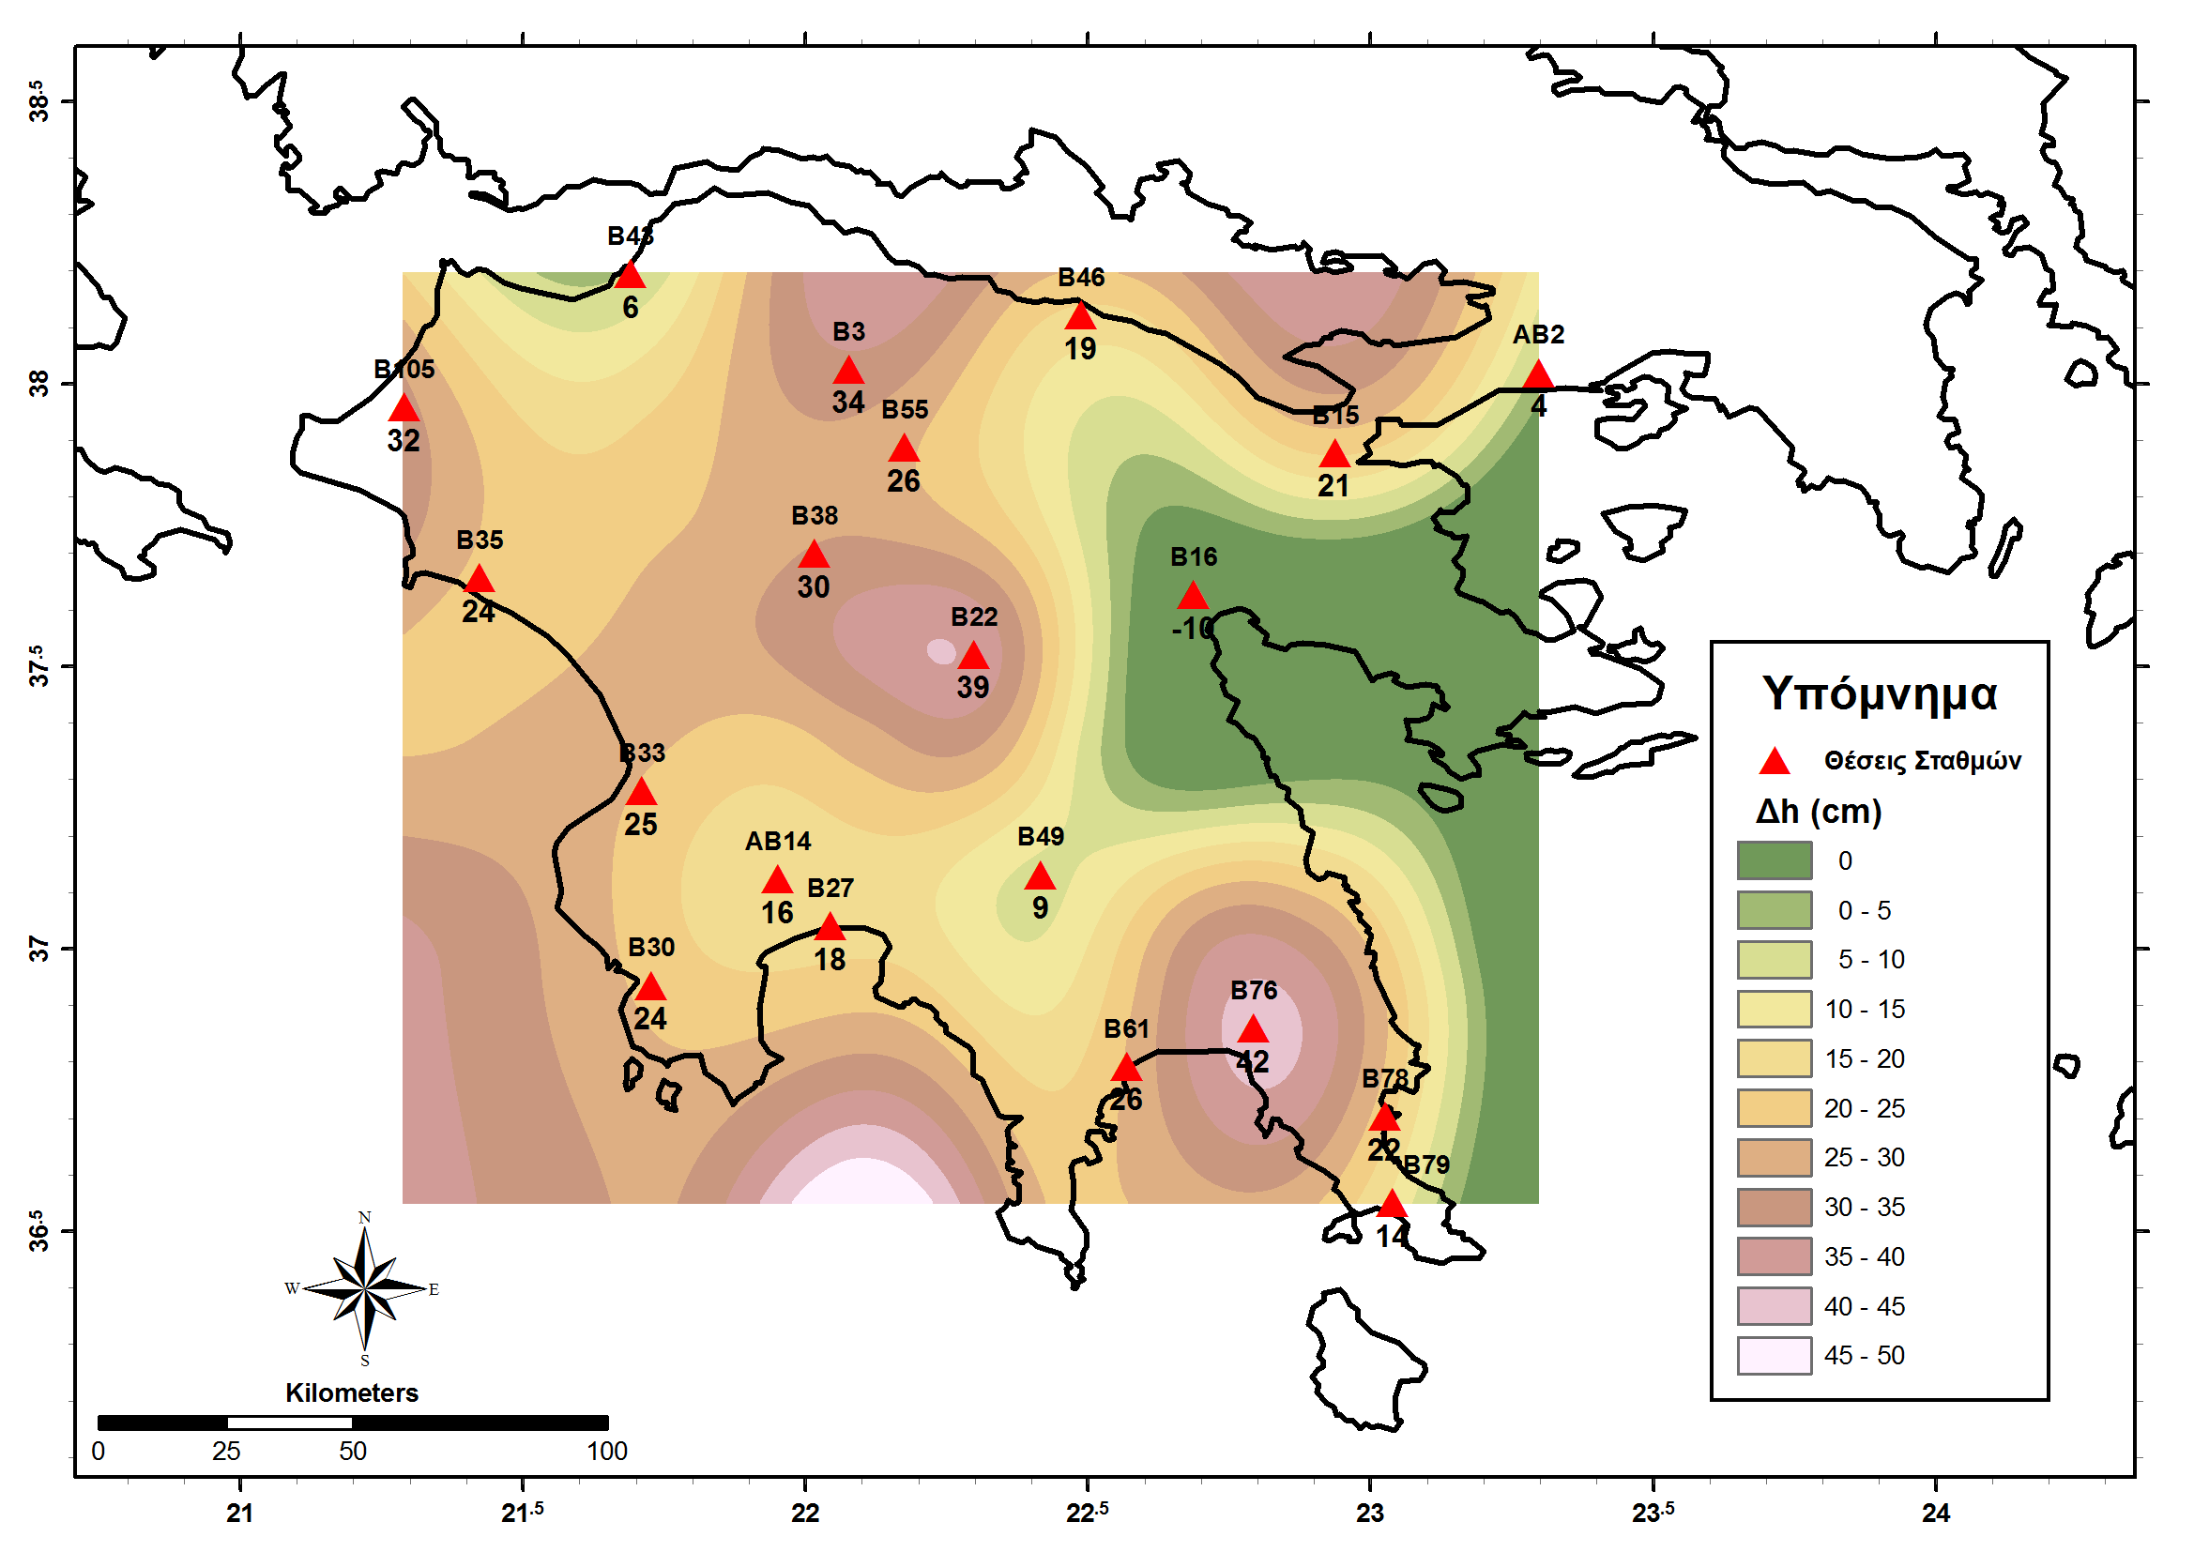
Άσκηση Βαρυτικού Πεδίου Στην Περιοχή Της Πελοποννήσου
Β)

Slide 28
Άσκηση Βαρυτικού Πεδίου Στην Περιοχή Της Πελοποννήσου
Γ) Το τυπικό σφάλμα, σ_{g}, των μεταβολών του βαρυτικού πεδίου (Δg) υπολογίζεται από τη σχέση:
Το τυπικό σφάλμα, σ_{h}, της μεταβολής του υψομέτρου (Δh) υπολογίζεται από τη σχέση:

Slide 29
Άσκηση Βαρυτικού Πεδίου Στην Περιοχή Της Πελοποννήσου
Κωδικός Θέσης | g₆₈ (μgals) | g₈₁ (μgals) | Δg (μgals) | Δh (μgals) | σ_{g} (μgals) | σ_{h} (cm)
ΑΒ2 | 1489 ±20 | 1500 ±21 | 11 | 3,564 | 29 | 9,397
ΑΒ14 | 945 ±20 | 995 ±35 | 50 | 16,202 | 40,311 | 13,063
Β3 | 5309 ±20 | 5413 ±25 | 104 | 33,701 | 32,016 | 10,374
Β15 | 2081 ±20 | 2145 ±20 | … | … | … | …
Β16 | 6439 ±20 | 6407 ±26 | … | … | … | …
Β22 | 3181 ±20 | 3301 ±29 | … | … | … | …
Β27 | 9990 ±20 | 10045 ±37 | … | … | … | …
Β30 | 3530 ±20 | 3603 ±40 | … | … | … | …
Β33 | 8566 ±20 | 8642 ±35 | … | … | … | …
Β35 | 4312 ±20 | 4386 ±32 | … | … | … | …
Β38 | 8416 ±20 | 8510 ±28 | … | … | … | …
Β49 | 4081 ±20 | 4109 ± 24 | … | … | … | …
Β43 | 7000 ±20 | 7017 ±25 | … | … | … | …
Β46 | 1758 ±20 | 1816 ±23 | … | … | … | …
Β55 | 1801 ±20 | 1881 ±27 | … | … | … | …
Β61 | 2020 ±20 | 2099 ±38 | … | … | … | …
Β76 | 3278 ±20 | 3408 ±40 | … | … | … | …
Β78 | 87 ±20 | 155 ±43 | … | … | … | …
Β79 | 270 ±20 | 313 ±46 | 43 | 13,934 | 50,160 | 16,254
Β105 | 4612 ±20 | 4710 ±32 | 98 | 31,756 | 37,736 | 12,228

Slide 30
Άσκηση Βαρυτικού Πεδίου Στην Περιοχή Της Πελοποννήσου
Γ) Όταν οι τιμές των σ_{g} και σ_{h} είναι της ίδιας τάξης μεγέθους ή μεγαλύτερες από την υπολογιζόμενη τιμή των Δg και Δh αντίστοιχα, τότε τα αποτελέσματα είναι αναξιόπιστα. Στην αντίθετη περίπτωση μπορούν να χαρακτηριστούν ως αξιόπιστα.

Slide 31
Άσκηση Βαρυτικού Πεδίου Στην Περιοχή Της Πελοποννήσου
Γ) Θετικές ανωμαλίες στο πεδίο βαρύτητας της Γης πιθανόν συνδέονται με λέπτυνση του φλοιού και άνοδο σε ψηλότερους στρωματογραφικούς ορίζοντες πετρω-μάτων με μεγαλύτερη πυκνότητα.
Αρνητικές ανωμαλίες πιθανόν συνδέονται με πάχυνση του φλοιού και ύπαρξη «ρίζας» κάτω από τα τοπογρα-φικά εξογκώματα στη γεωμορφολογία.

Slide 32
Σημείωμα Αναφοράς
Copyright Αριστοτέλειο Πανεπιστήμιο Θεσσαλονικης, Παπαζάχος Κωνσταντίνος. Κοντοπούλου Δέσποινα. «Το Πεδίο Βαρύτητας, Οι Παλλίροιες & Οι Γεωφυσικής Σημασίας Κινήσεις Της Γης». Έκδοση: 1.0. Θεσσαλονίκη 2014. Διαθέσιμο από τη δικτυακή διεύθυνση: http://eclass.auth.gr/courses/OCRS519/.

Slide 33
Σημείωμα Αδειοδότησης
Το παρόν υλικό διατίθεται με τους όρους της άδειας χρήσης Creative Commons Αναφορά - Παρόμοια Διανομή [1] ή μεταγενέστερη, Διεθνής Έκδοση. Εξαιρούνται τα αυτοτελή έργα τρίτων π.χ. φωτογραφίες, διαγράμματα κ.λ.π., τα οποία εμπεριέχονται σε αυτό και τα οποία αναφέρονται μαζί με τους όρους χρήσης τους στο «Σημείωμα Χρήσης Έργων Τρίτων».
Ο δικαιούχος μπορεί να παρέχει στον αδειοδόχο ξεχωριστή άδεια να χρησιμοποιεί το έργο για εμπορική χρήση, εφόσον αυτό του ζητηθεί.
[1] http://creativecommons.org/licenses/by-sa/4.0/

Slide 34
Τέλος Ενότητας
Επεξεργασία: Βεντούζη Χρυσάνθη
Θεσσαλονίκη, Δεκέμβριος 2015

Slide 35
Διατήρηση Σημειωμάτων
Οποιαδήποτε αναπαραγωγή ή διασκευή του υλικού θα πρέπει να συμπεριλαμβάνει:
το Σημείωμα Αναφοράς
το Σημείωμα Αδειοδότησης
τη δήλωση Διατήρησης Σημειωμάτων
το Σημείωμα Χρήσης Έργων Τρίτων (εφόσον υπάρχει)
μαζί με τους συνοδευόμενους υπερσυνδέσμους.

